Slide 1
状态引擎实现原理

Slide 2
状态机一般定义
状态 ——系统的基本数学特征。
状态机 —— 一个离散数学模型。给定一个输入集合，根据对输入的接受次序来决定一个输出集合。（摩尔状态机）
有限状态机 —— 输入集合和输出集合都是有限的，并只有有限数目的状态。

Slide 3
为什么使用状态机
有限状态机克服了纯硬件数字系统顺序方式控制不灵活的缺点。
设计方案相对固定，结构模式简单，可定义符号化枚举类型的状态。
状态机的HDL描述层次分明，结构清晰，易读易懂。
状态机容易构成性能良好的同步时序逻辑模块。在高速运算和控制方面，状态机更有其巨大的优势。基于有限状态机技术设计的控制器其工作速度大大优于CPU。
就可靠性而言，状态机的优势也是十分明显的。基于有限状态机技术设计的控制器其可靠性也优于CPU。

Slide 4
状态迁移图
状态编码
输入集合
（触发事件）
输出集合
（执行动作）
a₁ , a₂ , … , a_{n}
nn
x₁ , x₂ , … , x_{n}
S
状态等待
状态位置
状态名称
转移方向

Slide 5
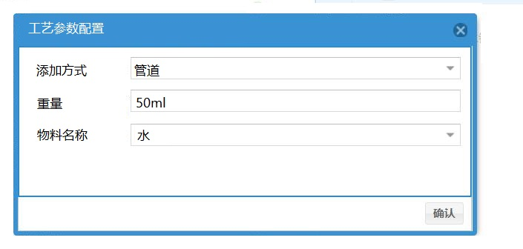
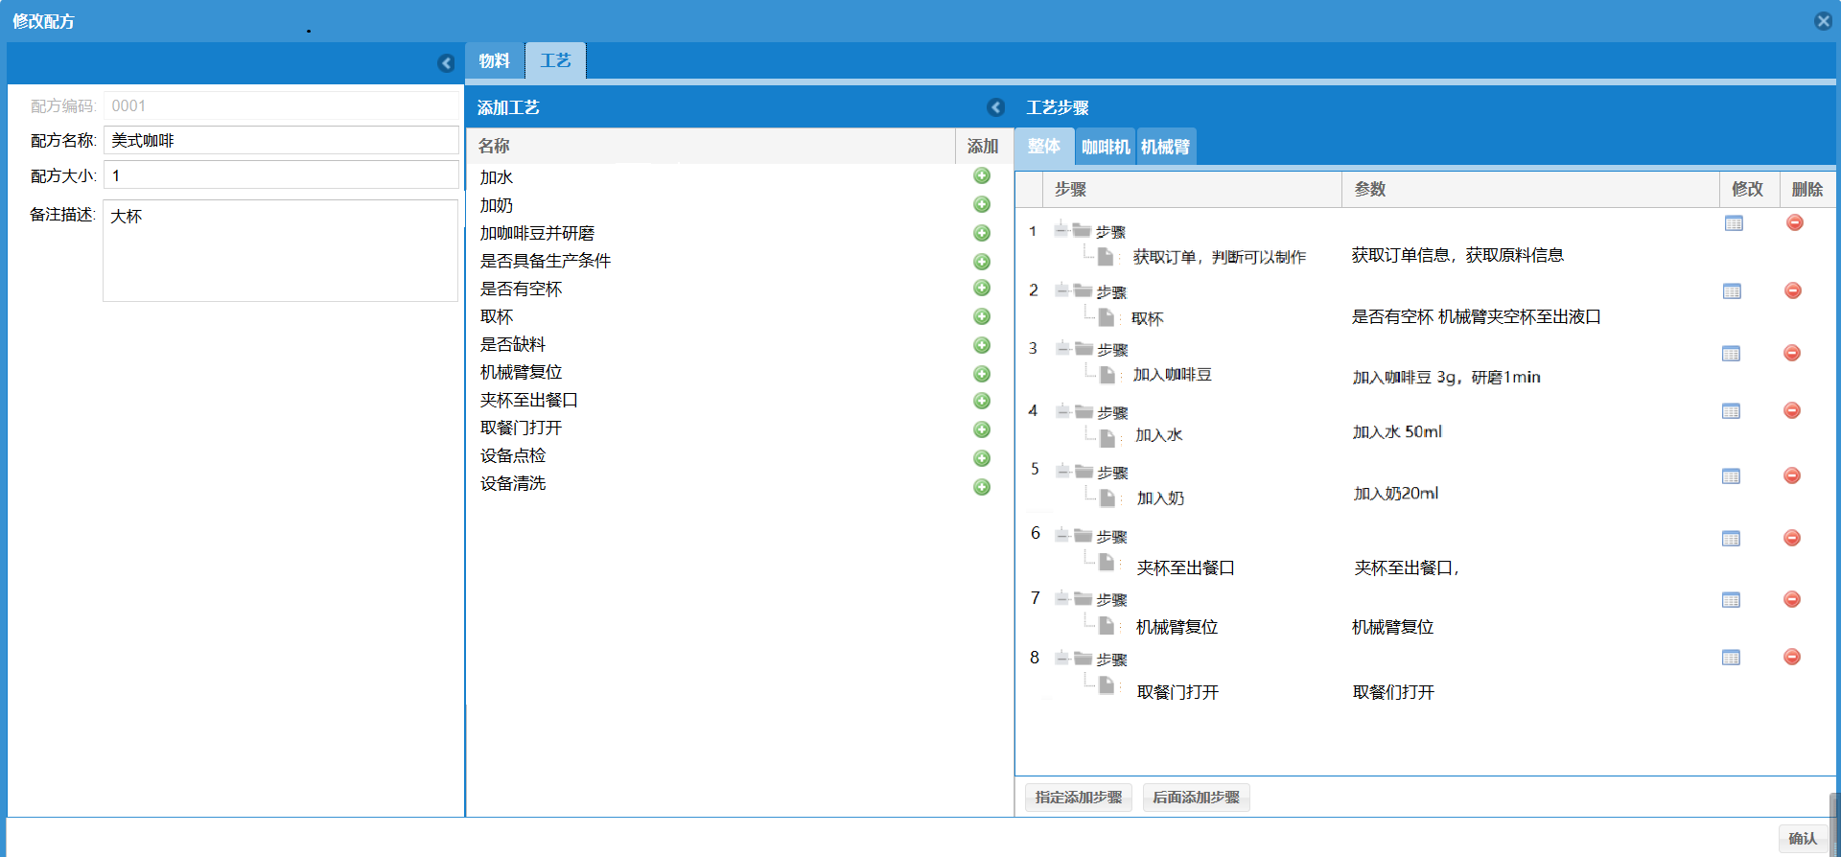
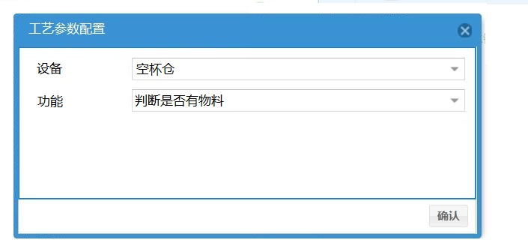
咖啡机应用
设备工艺配置
1.配置机器工艺
2.配置生产流程
通过合理的配置，应用到开发好的状态机引擎中进行执行，从而不需要每个机器对应开发调度，只需要配置工艺流程便可以驱动设备生产；

Slide 6
煲仔饭应用

